Slide 1

PAX
网站模板内容
需求
Marketing Dept.
19.10.2022

Slide 2
01
首页内容

Slide 3
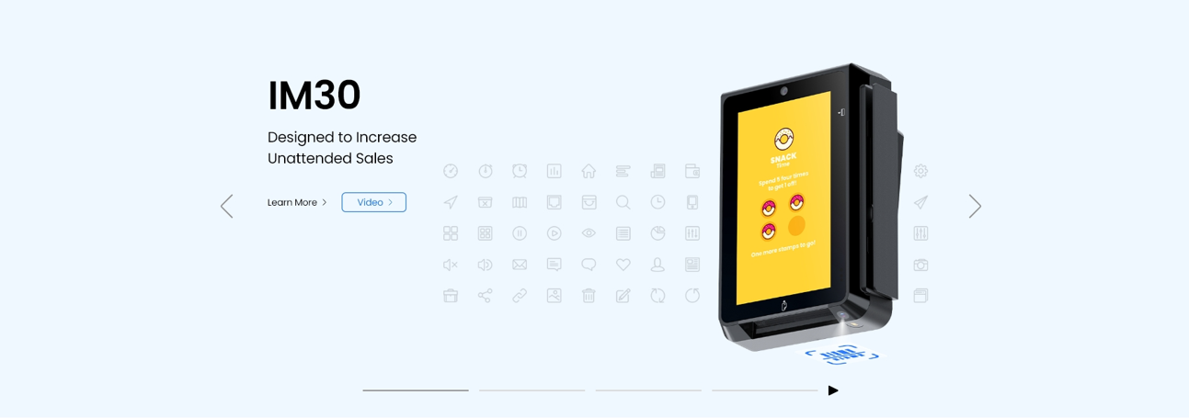
Banner为轮播图，
但标题，副标题和按钮的位置是不想固定在一个位置的
Notes:
模板组件：轮播图1

Slide 4

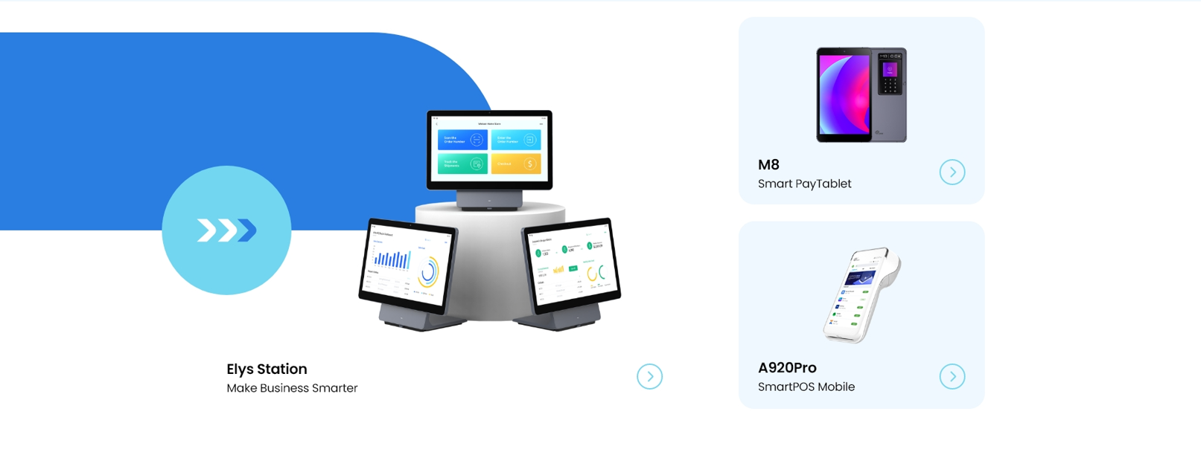

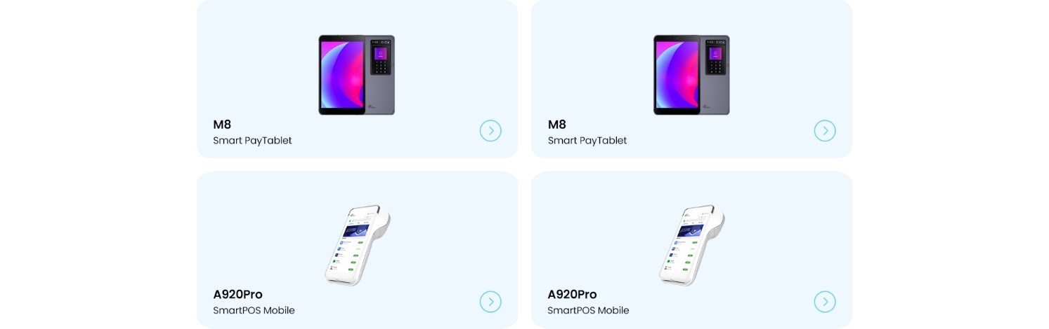
重点产品部分 – 有 2，3，4个数量展示的组件
这部分的交互动画
正在制作中
Notes:
模板组件：产品推荐区 ，左边是组合形式， 右边是单独的一个个模板（不含背景） 模板组件：产品推荐区（数量2），产品推荐区（数量3），产品推荐区（数量4），

Slide 5
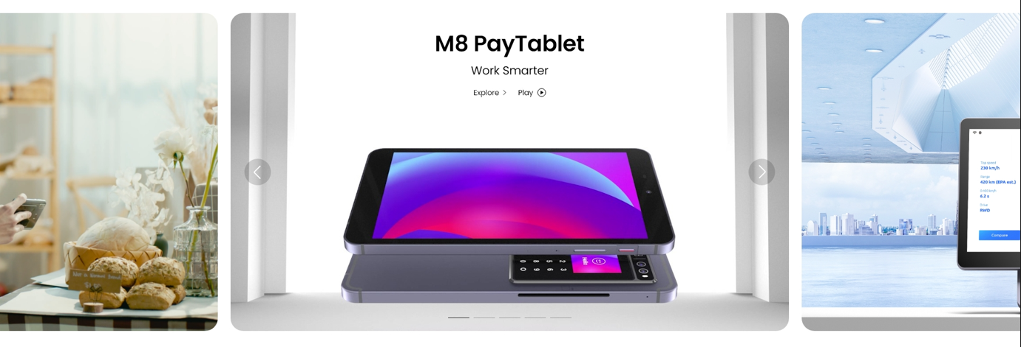
视频部分，做成组件？
支持上传自动播放的视频作为封面图
Notes:
模板组件：轮播图2

Slide 6
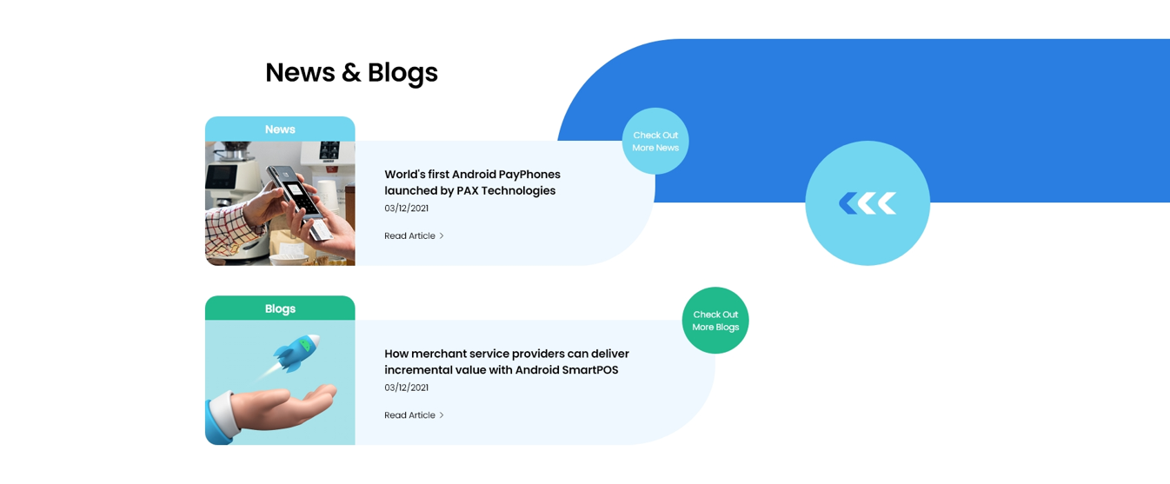
News & Blog部分是固定的版式，
仅修改文章的封面图和标题，栏目主标题
这部分的交互动画
正在制作中
Notes:
模板组件：News&Blogs推荐

Slide 7
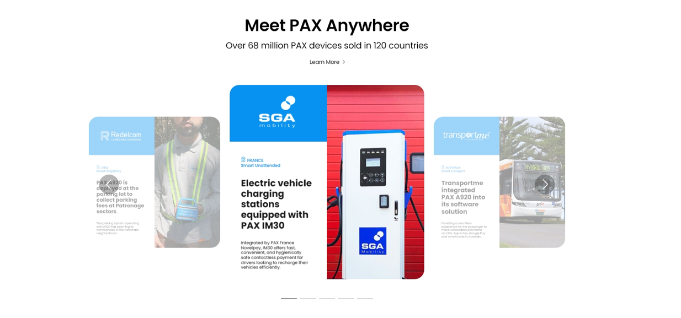
客户案例 - 轮播组件
Notes:
模板组件：轮播图3

Slide 8
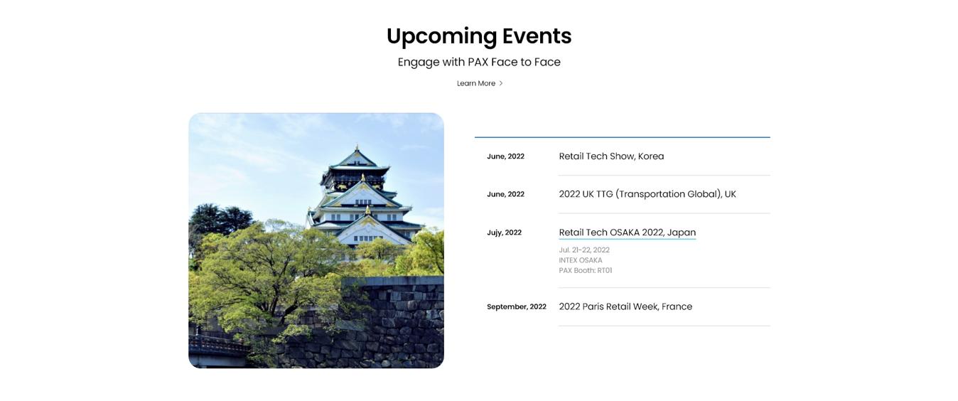
展会区-固定版式，仅支持增加减少类目和修改标题副标名称，
最大显示6条信息内容（按时间顺序）
Notes:
模板组件：展会信息

Slide 9

客户背书内容区- 固定版式，仅支持更改文案，
此处动画制作中
Notes:
模板组件：客户背书内容区，仅支持更改文案

Slide 10

公司业绩区-固定版式，仅支持更改文案，图标和数据，
中间火箭处动画制作中
Notes:
模板组件：公司业绩区

Slide 11

Sign Up点开是一个弹窗，
页面制作中
Notes:
模板组件：订阅消息区

Slide 12
02
导航栏内容

Slide 13
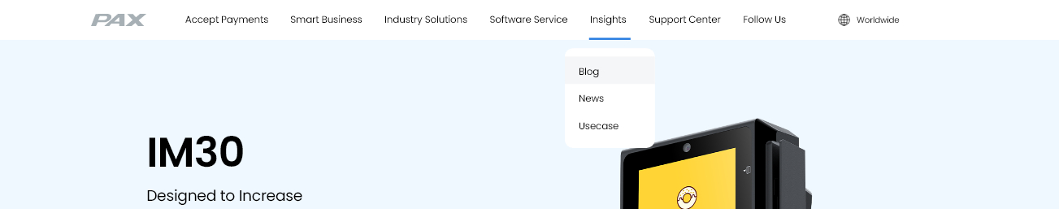
导航栏的第三种形式，弹框
Notes:
导航不做可视化操作 不做模板组件，但请注意文本风格的下拉框的hover状态

Slide 14
03
产品页 -Classic POS

Slide 15
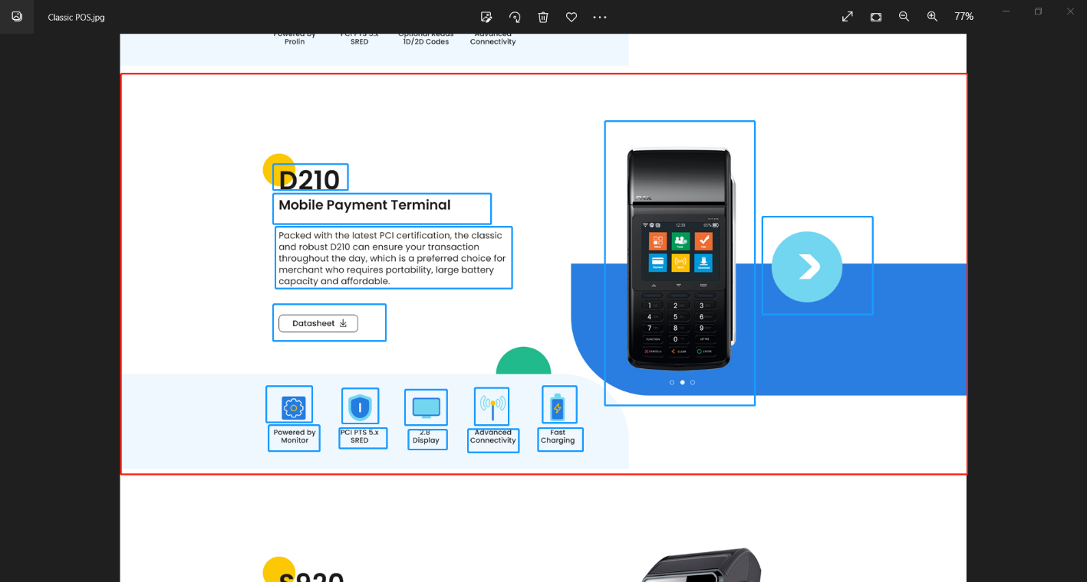
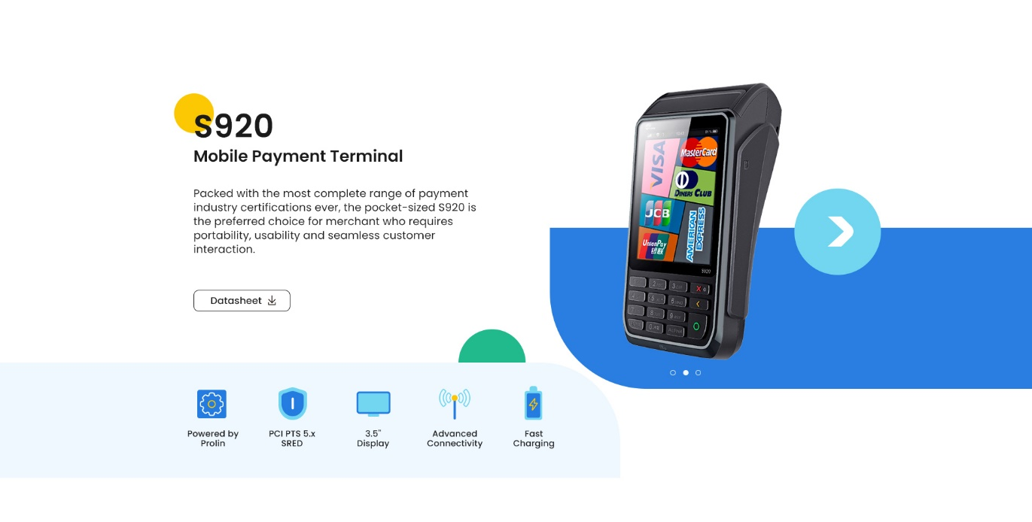
适合做成组件，如右图企微沟通的区域，进行内容编辑
Notes:
模板组件：产品介绍区

Slide 16
Thanks

Slide 17


